Slide 1
EGGC — 証拠ゲート付き系統コンフレーション
直線が、地形を辿るまで
All-Japan-Grid / 2026-08-17
Notes:
公表資料から得られるのは論理接続だけ。だから機械は直線を引く。しかしOSMにはその線の実線形が「浮いた断片」として実在することがある。
_class: title

Slide 2
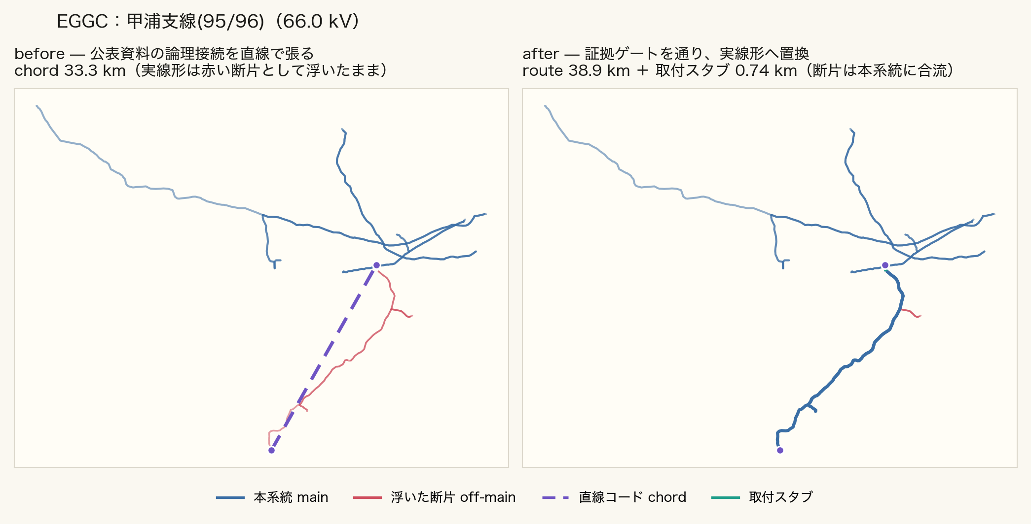
公表資料は、線形を教えてくれない
系統情報公表の様式や局所系統図から取れるのは、線名と両端の変電所だけ。座標は端点しか無いので、機械は素直に直線（chord＝弦）を引いて満足する。ところが同じ場所のOSMには、本系統に繋がっていない断片が宙に浮いて実在している。
2 / 11
Notes:
オーナー観察(2026-08-16)「ちゃんと線があるものにおいては地形的に線を辿ってほしい。これは全部に言えること」
_class: result

Slide 3
なぜ半年見落としたか
指標に現れなかった
評価軸は「孤立ノードが減ったか」＝連結性KPIだった。
直線で繋いでも実線形で繋いでも、連結性は同じだけ改善する。
幾何の質はKPIに一切現れない。だから機械は「達成した」と報告し続けた。
教訓
検算の軸を足す: トポロジ介入の検証に「経路の物理妥当性」を含める。
発見は人の目視。「遠い赤点」の距離監査に続き2度目。
3 / 11
Notes:
_class: cols-2

Slide 4
EGGC の4ステップ
1
2
3
4
端点スナップ
コード端点を最寄りのOSM頂点へ（≤2km）。基底が更新されても追従する
経路探索
OSM由来のエッジだけで頂点グラフを組み、Dijkstraで最短路を探す
証拠ゲート
経路のうち浮いた断片が占める長さの比率が0.7以上のときだけ採用する
スタブ置換
コードを削除し取付スタブ2本へ。断片は再計算で本系統に合流する
4 / 11
Notes:
「経路が見つかったか」ではなく「何で出来た経路か」で採否を決めるのが、単なる最短路吸着との違い。
_class: steps

Slide 5
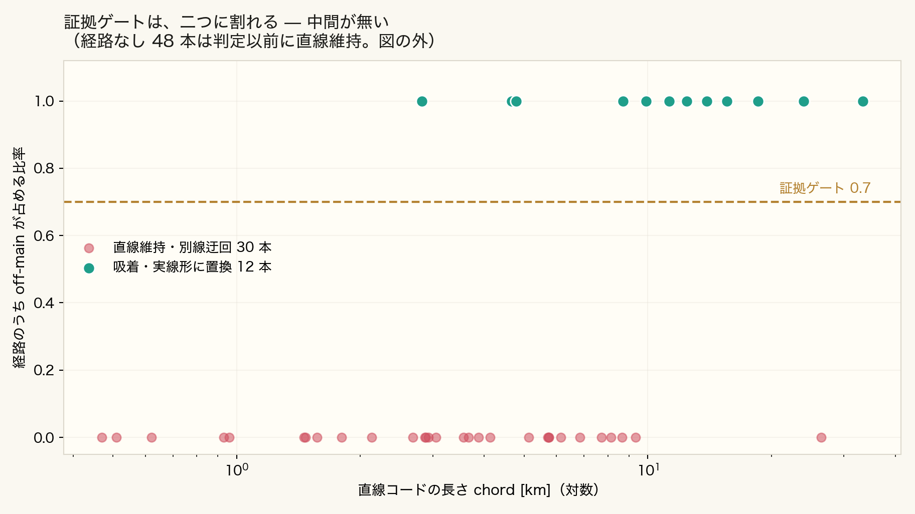
なぜ「浮いていること」が証拠になるのか
送電網は繋がっているので経路はほぼ必ず見つかる。見つかったこと自体は証拠にならない。浮いた断片＝「まだ誰も本系統に繋いでいない線」がその区間にちょうど在るなら、それがこの公表線である蓋然性が高い。
5 / 11
Notes:
_class: result

Slide 6
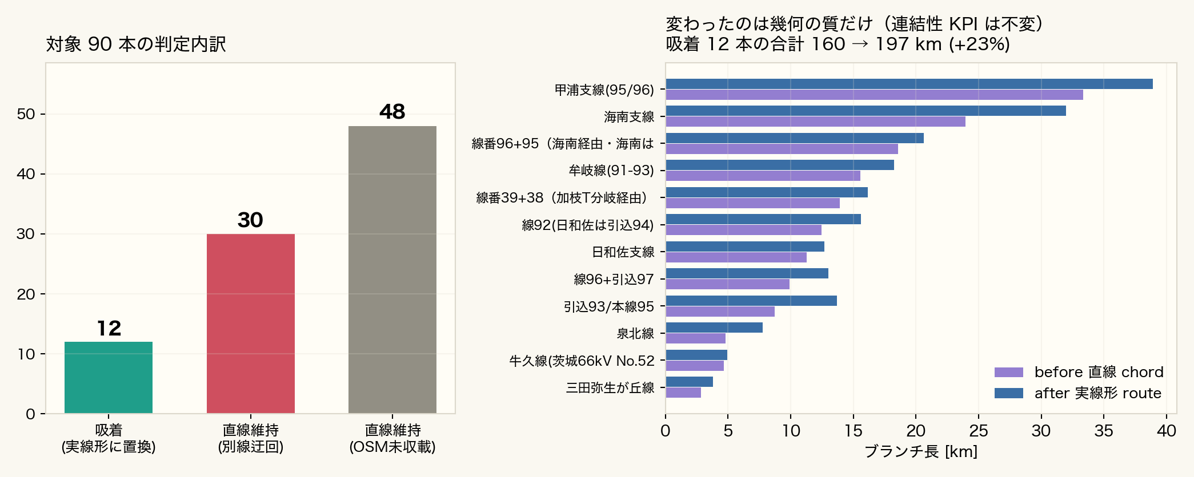
90本のうち、置き換えたのは12本
残り78本は直線のまま。うち30本は経路が別線の迂回、48本はそもそもOSMに線が無い（地中線・未マッピング）。直線を残すことも成果である。
6 / 11
Notes:
_class: result

Slide 7
変わったのは幾何の質だけ
系統規模は1ノードも増えていない
指標 | EGGC 適用の影響
孤立ノード数・連結成分数 | 不変（同じ接続の表現替え）
バス数・発電機数・負荷 | 不変
ブランチ長（吸着12本） | 直線近似 → 実線長（160→197km, +23%）
線路インピーダンス | 実長基準になる
経路の物理的実在性 | OSM幾何で裏が取れる
この手法が主張しないこと: off-main であることは「公表線である」ことの証明ではない。状況証拠にすぎない。
7 / 11
Notes:
_class: table-slide

Slide 8
この手法は何の仲間か
先行研究との関係
分野 | 代表 | EGGC との関係
マップマッチング | Newson & Krumm 2009 | 軌跡→道路網の吸着。入力が2点だけの退化ケース
地図コンフレーション | Saalfeld 1988 以来 | 論理系統図 × OSM物理図の統合が EGGC
経路推定 | path inference | 2点間の物理経路推定という設定が同型
電力網 × OSM | GridKit / SciGRID / PyPSA-Eur | いずれも OSM→抽出（逆方向）。写像は例が無い
新規性: 公表資料由来の論理エッジを入力とし、off-main比率という検証可能な基準で採否を機械判別し、可逆な台帳で駆動する。
8 / 11
Notes:
_class: table-slide

Slide 9
取り消せるように作ってある
可逆性の3点セット
BAK: 適用前に all.json.pre_route.bak
台帳: 採否の全記録。棄却78件の理由も残す
無効化: STEPS から外すだけ。介入台帳 #29 追補5
限界
閾値0.7に強い根拠は無い。0.3〜1.0のどこでも同じ答えだった＝まだ検証されていない。
棄却78本が正しい保証も無い。OSM未収載を確認しただけ。
9 / 11
Notes:
_class: cols-2

Slide 10
触って確かめる
教材ページ
docs/eggc_explainer.html 単一ファイルで完結。
5ステップ誘導で判定を1つずつ観る
Dijkstraはその場で走る。16ケース全てでサーバ判定と完全一致
閾値スライダーでゲートを手で開閉
before/after スライダー
ディープリンク
?case=甲浦&step=4
?case=0&step=5&after=1
case は番号か線名の一部、step は1–5。発表中に特定の線へ直接飛べる。
10 / 11
Notes:
_class: cols-2

Slide 11
キーメッセージ
線があるものは地形的に辿る。無い線は、捏造しない。
• EGGC は「繋げる」手法ではなく「繋ぎ方を証拠で選ぶ」手法
• ゲートが開けば実線形へ、閉じれば直線のまま。どちらも記録に残り、取り消せる
• 次に必要なのは、閾値の中間値が出る地域を見つけてゲートを本当に検証すること
Notes:
見つけたのは人の目、条件に落としたのは機械。
_class: takeaway

